Slide 1
Wien
Gemacht: Anamaria B.
6. Klasse

Slide 2
Wien ist die Hauptstadt Österreichs und einer der neun österreichischen Bundesstaaten. Die Stadt liegt an der Donau im östlichsten Teil Österreichs unweit der Grenze zur Slowakei, Ungarn und Tschechien.

Slide 3
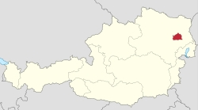
Wien liegt im Nordosten Österreichs an der östlichsten Ausdehnung der Alpen. Zur Zeit der ersten Siedlungen lag die Stadt auf der Südseite der Donau und erstreckt sich heute auf beiden Seiten des Flusses.

Slide 4
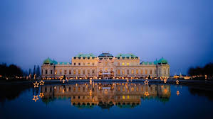
Die Stadt ist unter anderem eines der beliebtesten europäischen Reiseziele für Touristen aus der ganzen Welt, aber auch Einwanderer, die vor allem in den letzten Jahren einen großen Teil der Bevölkerung der Stadt ausmachen. Die Stadt wird jährlich von Millionen von Touristen besucht, vor allem dank zahlreicher kultureller und historischer Denkmäler und eines vielfältigen kulturellen Angebots.

Slide 5
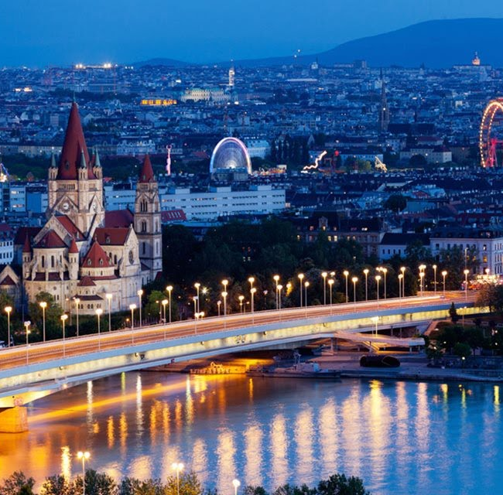
Wien wurde um das Jahr 500 v. Chr. von den Kelten gegründet. Kr.. Nach dem Zusammenbruch Österreich-Ungarns 1918 wurde Wien Hauptstadt der Ersten Österreichischen Republik.

Slide 6
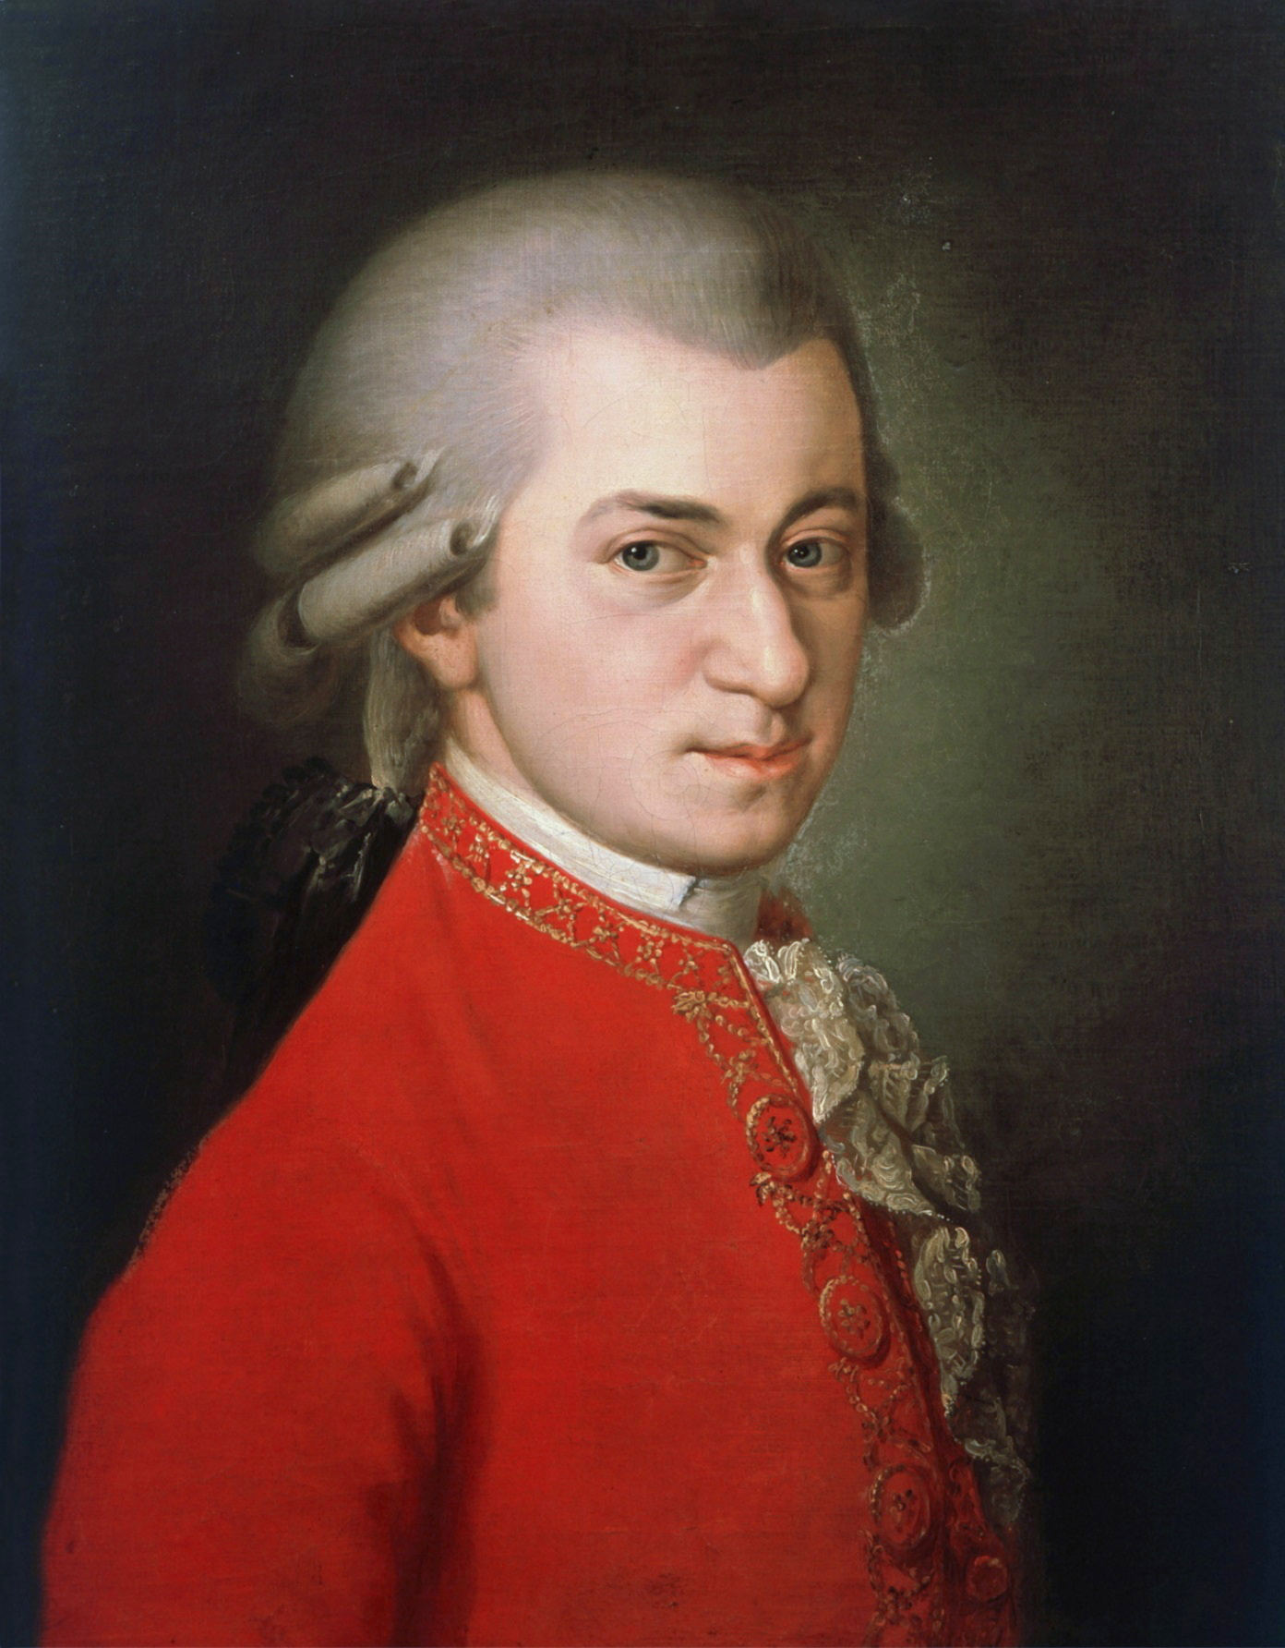
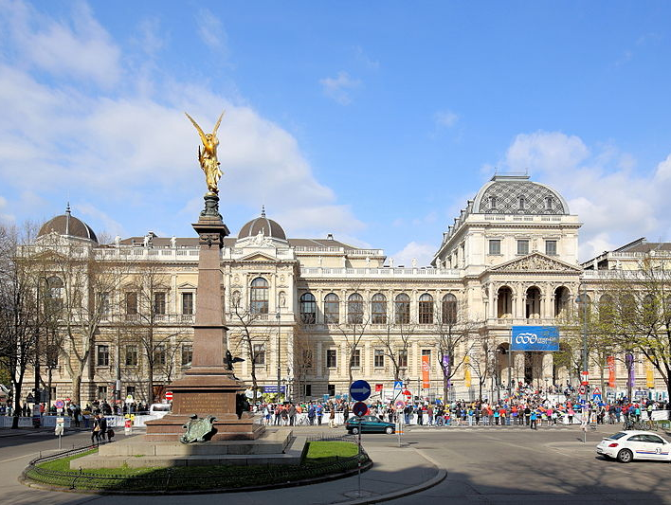
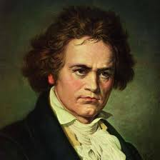
Wien ist seit langem ein beliebtes Touristenziel, vor allem dank zahlreicher aufwendiger kulturhistorischer Denkmäler aus der österreichisch-ungarischen Monarchie, einem vielfältigen kulturellen Angebot und dem Titel der Musikhauptstadt, in der unter anderem berühmte Musiker wie Beethoven oder Mozart lebten.

Slide 7
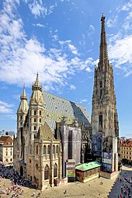
Im Stadtzentrum befindet sich eine prächtige Kathedrale von St. Peter. St. Stephen es und zahlreiche Denkmäler sind auf der Liste des Weltkulturerbes enthalten.
Quelle: Wikipedia

